Slide 1
Фан-сайт РПЛ
Участники:
Налимова Светлана Алексеевна
Гиниатуллин Данияр Рамильевич
Руководитель:
Лукичев Евгений Сергеевич

Slide 2
Цель:
Разработка интерактивного веб-портала, предназначенного для болельщиков РФПЛ, с целью предоставления актуальной статистической информации и реализации набора интерактивных сервисов.
Задачи:
Разработать backend на Flask и спроектировать базу данных для хранения всей системной информации.
Реализовать систему безопасного входа и разделения прав пользователей.
Настроить автоматическое обновление спортивных данных через внешнее API.
Создать персонализированный профиль пользователя с возможностями кастомизации.
Внедрить три ключевых интерактивных модуля: Тесты, Ставки и систему Виртуального баланса.
Разработать инструменты администратора для управления платформой.
Провести тестирование работоспособности и удобства использования системы.

Slide 3
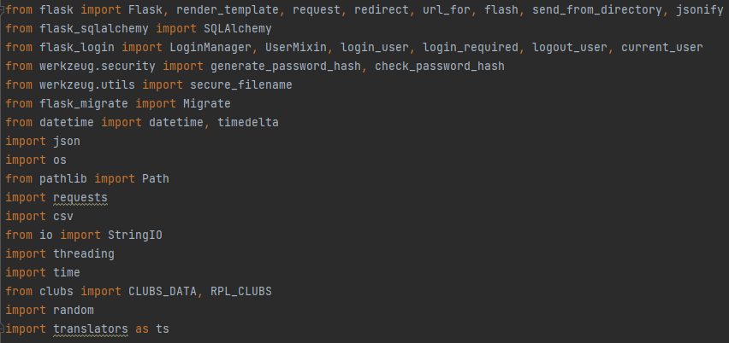
Какие технологии использованы:
Flask – главный компонент всего сайта
SQLAlchemy – подключение к используемым базам данных
Flask_migrate – для передачи изменений базе данных
API – чтобы мы могли брать информацию с другого сайта (sstats.api)
Werkzueg.security – для хеширования паролей и безопасности пользователей

Slide 4
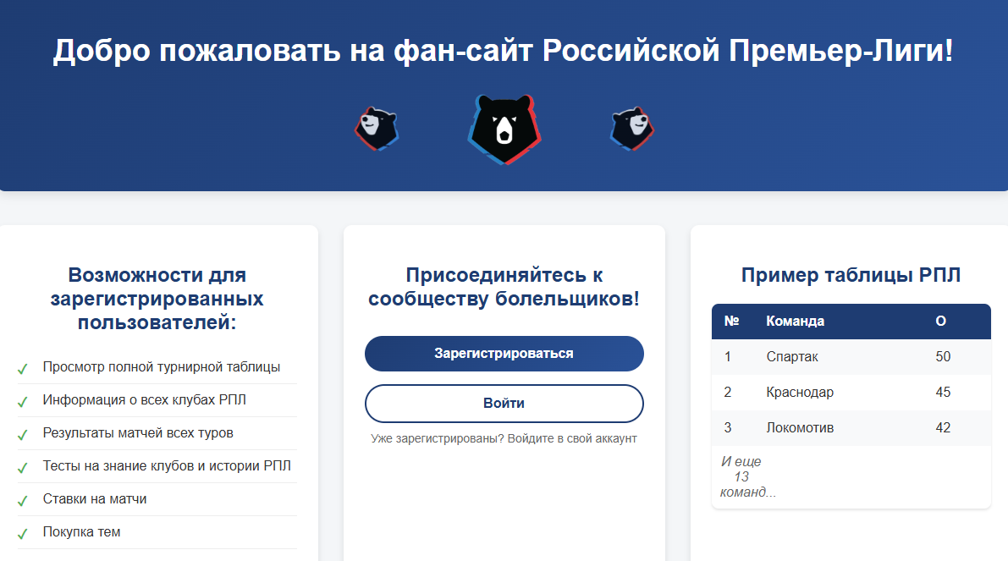
Основной функционал:
Регистрация и авторизация:
Регистрация с выбором любимого клуба
Вход для зарегистрированных пользователей
При регистрации выдаётся 100 виртуальной валюты

Slide 5
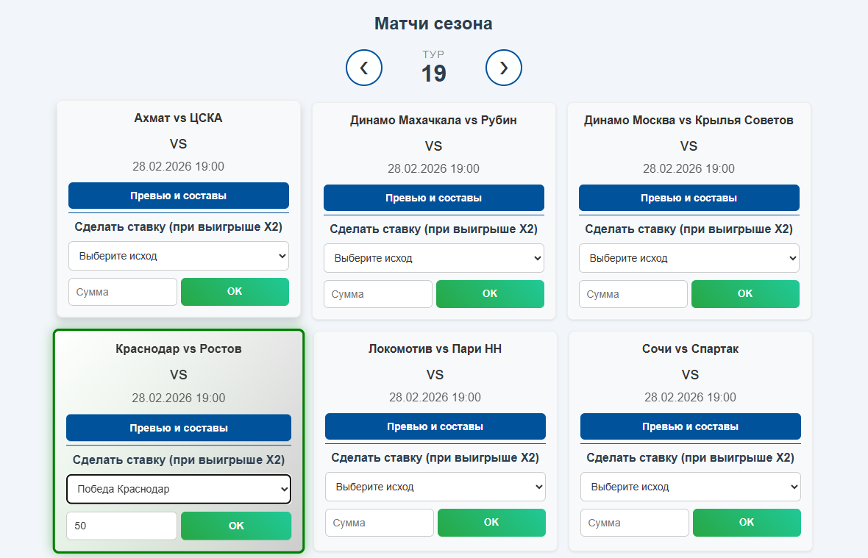
Главная страница:
Турнирная таблица РПЛ с актуальными данными
Календарь матчей по турам с возможностью переключения
Информация о всех клубах РПЛ с картами стадионов
Автоматическое определение текущего тура
Система ставок:
Ставки на предстоящие матчи с виртуальной валютой
Три варианта исхода: победа хозяев, ничья, победа гостей
Автоматический расчет результатов после матчей
Удвоение выигрыша при правильном прогнозе

Slide 6
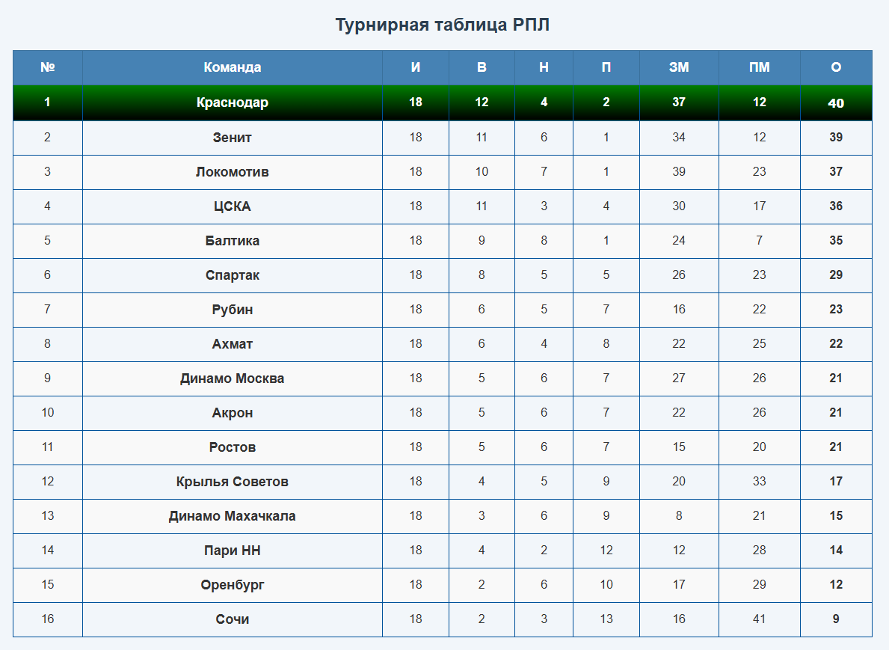
Турнирная таблица:
Автоматическое обновление из внешнего API
Визуальное выделение клуба пользователя
Полная статистика команд (игры, победы, голы, очки

Slide 7
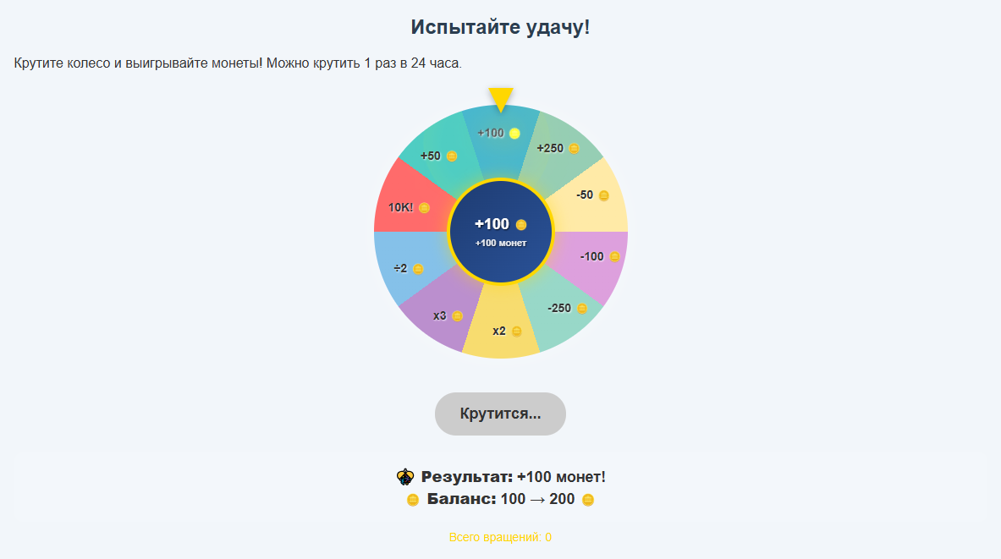
Колесо удачи:
Ежедневная возможность вращения (раз в 24 часа)
10 секторов с разными призами/штрафами
Анимация вращения и визуальные эффекты
Система вероятностей для разных призов

Slide 8
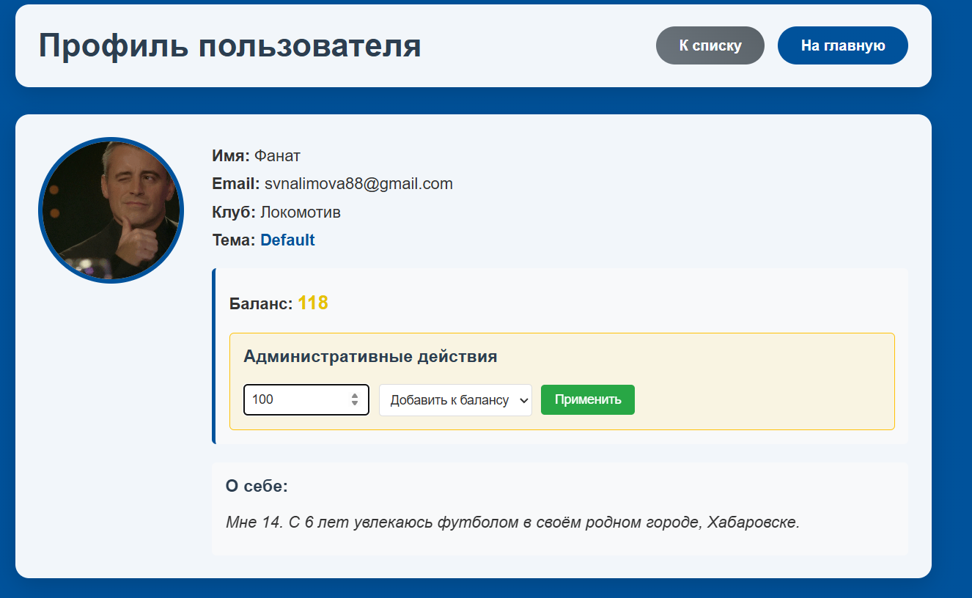
Профиль пользователя:
Настройка имени и информации "о себе"
Загрузка и изменение аватара
Просмотр текущего баланса монет
Статистика активности (ставки, тесты)

Slide 9
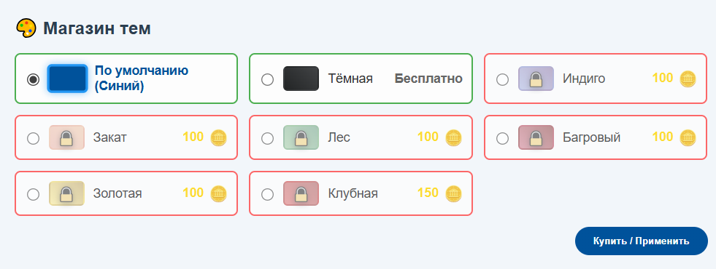
Магазин тем оформления:
8 визуальных тем (синяя, темная, индиго, закат, лес, багровая, золотая, клубная)
Покупка тем за виртуальную валюту
Предпросмотр темы перед покупкой
Мгновенное применение выбранной темы

Slide 10
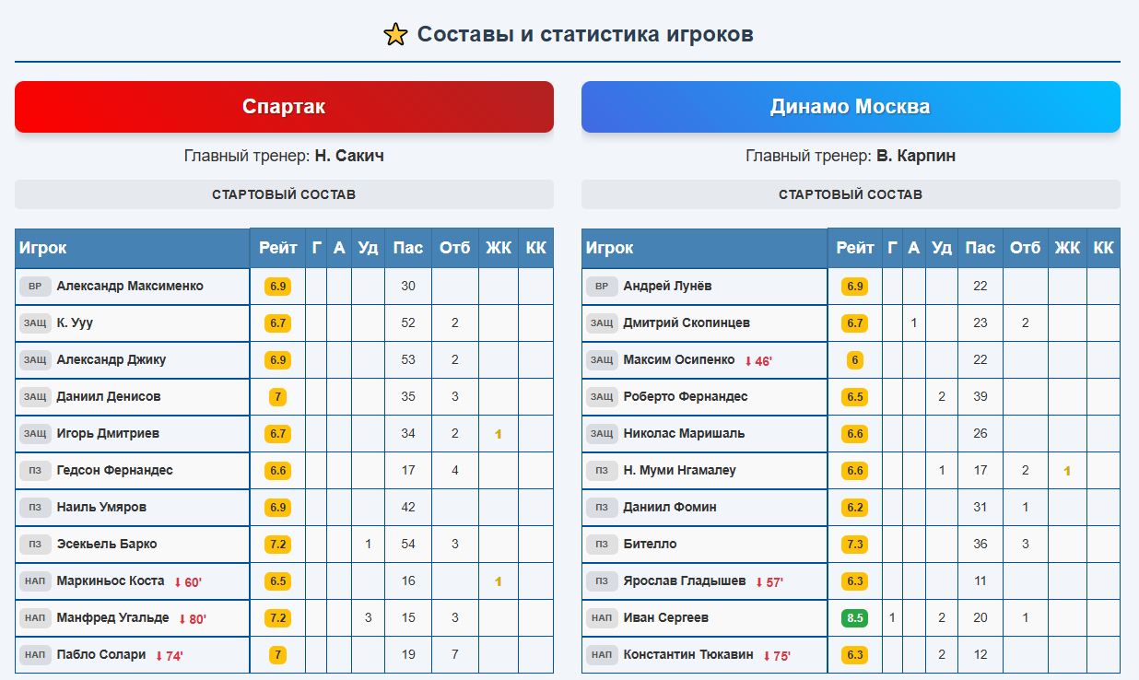
Детали матча:
Полная информация о матче (составы, статистика)
Интерактивная статистика (владение мячом, удары, фолы)
История формы команд (последние 5 матчей)
Чат для обсуждения матча с другими болельщиками

Slide 11
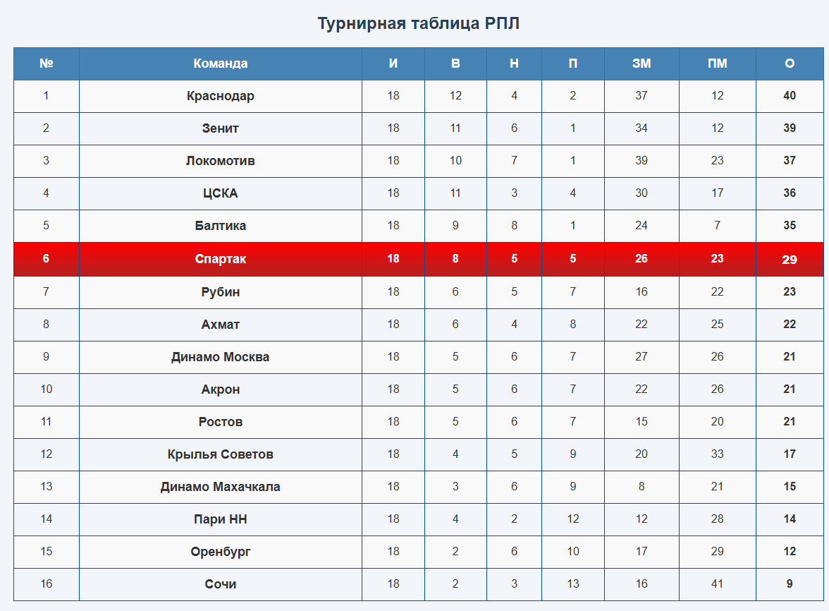
Турнирная таблица:
Автоматическое обновление из внешнего API
Визуальное выделение клуба пользователя
Полная статистика команд (игры, победы, голы, очки)

Slide 12
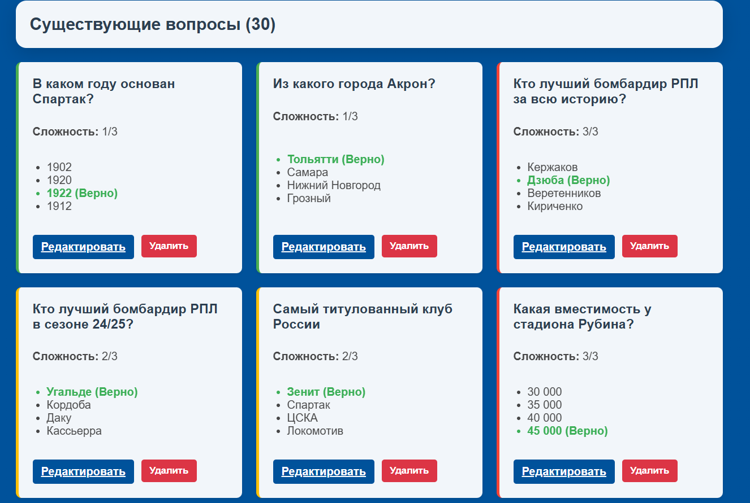
Тесты на знание РПЛ:
Три уровня сложности: легкий, средний, сложный
10 вопросов в каждом тесте
Награда монетами за правильные ответы
Подробный разбор результатов

Slide 13
Уникальные отличия нашего фан-сайта от конкурентов:
1. Игровой подход:
Полноценная экономика с виртуальной валютой, магазином и системой заработка
Три уровня тестов (легкий/средний/сложный) с разными наградами — аналог игровых "уровней сложности"
Колесо удачи с ежедневными наградами — механика из мобильных игр
2. Продвинутая система персонализации:
8 кастомизируемых тем (индиго, закат, лес и т.д.)
Клубная тема оформления с автоматическим применением цветов команды
Интерактивный предпросмотр тем и рамок при наведении

Slide 14
Выводы:
Была успешно развёрнута backend-архитектура на Flask и спроектирована база данных.
Реализован полный спектр запланированных функций: от системы аутентификации и интеграции с внешним API до модулей игровых механик и личного кабинета.
Подтверждена эффективность выбранного набора технологий для создания сложных веб-приложений с интерактивными элементами.
Разработанный продукт представляет собой законченное, работоспособное решение, готовое к следующему этапу — публичному бета-тестированию и дальнейшему развитию.

